Slide 1
第1章：はじめに

Slide 2
目次

Slide 3
できること
CRM（Customer Relational Management）機能を搭載しており、必要な場面でWebフォームから予約された患者ごとの特徴（性格など）を残せるため、これを活用することで次回の対応時にこの情報を参考にしながら適切な対応方法を検討することができます。
Webフォームから予約を行った患者については、次回からのWebフォームの必要事項の入力（住所や氏名など）を自動的に補完して患者の手間を減らします。
Webフォーム上で表示されるメッセージを、各診療科ごと、用件（初診/変更/取下）ごと、医師ごとにカスタマイズできます。
患者がアクセス（参照）するWebフォーム画面をカスタマイズした場合に、公開する前にプレビューすることができます。
患者を担当しているスタッフが一時的に不在となった場合に別のスタッフがすばやく交代（継承）することができます。
依頼者への対応に関する経過状況を常に記録しており後からトレースすることができます。
本システムを使用するスタッフを複数設定した場合に、同一患者に対するスタッフ間の誤操作防止機能が搭載されています。
一般メールソフトを併用する必要はありません。本システム内に外来予約管理に特化した専用のメール機能を搭載しており、メール送信時には現在の対応フェーズに応じて定型文から自動的にメッセージを組み立ててワンクリックで送信できます（送信前に定型文を修正することもできます）
患者へ送信したメールの既読状況を感知します。メール送信前にスタッフが設定する閲覧期限が切れた場合には直ちにスタッフの画面に反映され、別の対応方法（電話による架電対応等）に切り替えた運用がきます。

Slide 4
できないこと（ご注意）
本システムは直接的に連動して電子カルテ側の予約システムをリアルタイムに取り込んだり、更新などはできません（本システムは、従来の電子カルテ側の予約システムでの運用（存在）を前提に、新たにWebフォームからの依頼、およびスタッフによるその管理に必要な対応操作を支援するシステムです）。
本システムには医師ごとの診療予定情報を活用することで、スタッフから患者への架電回数の削減を想定した機能が搭載されています。一方で、この医師毎の診療予定情報は、現時点では医局秘書等から共有される紙情報をもとに、予約センタースタッフが手動でデータ保守を行う手間（トレードオフ）が生じます。そのため、本機能の運用採否は各診療科ごとに選択（任意）としています。
患者がWebフォームを使用せずに従来の電話での依頼に関しては、当該システムでは検知ができないため管理対象外となります。

Slide 5
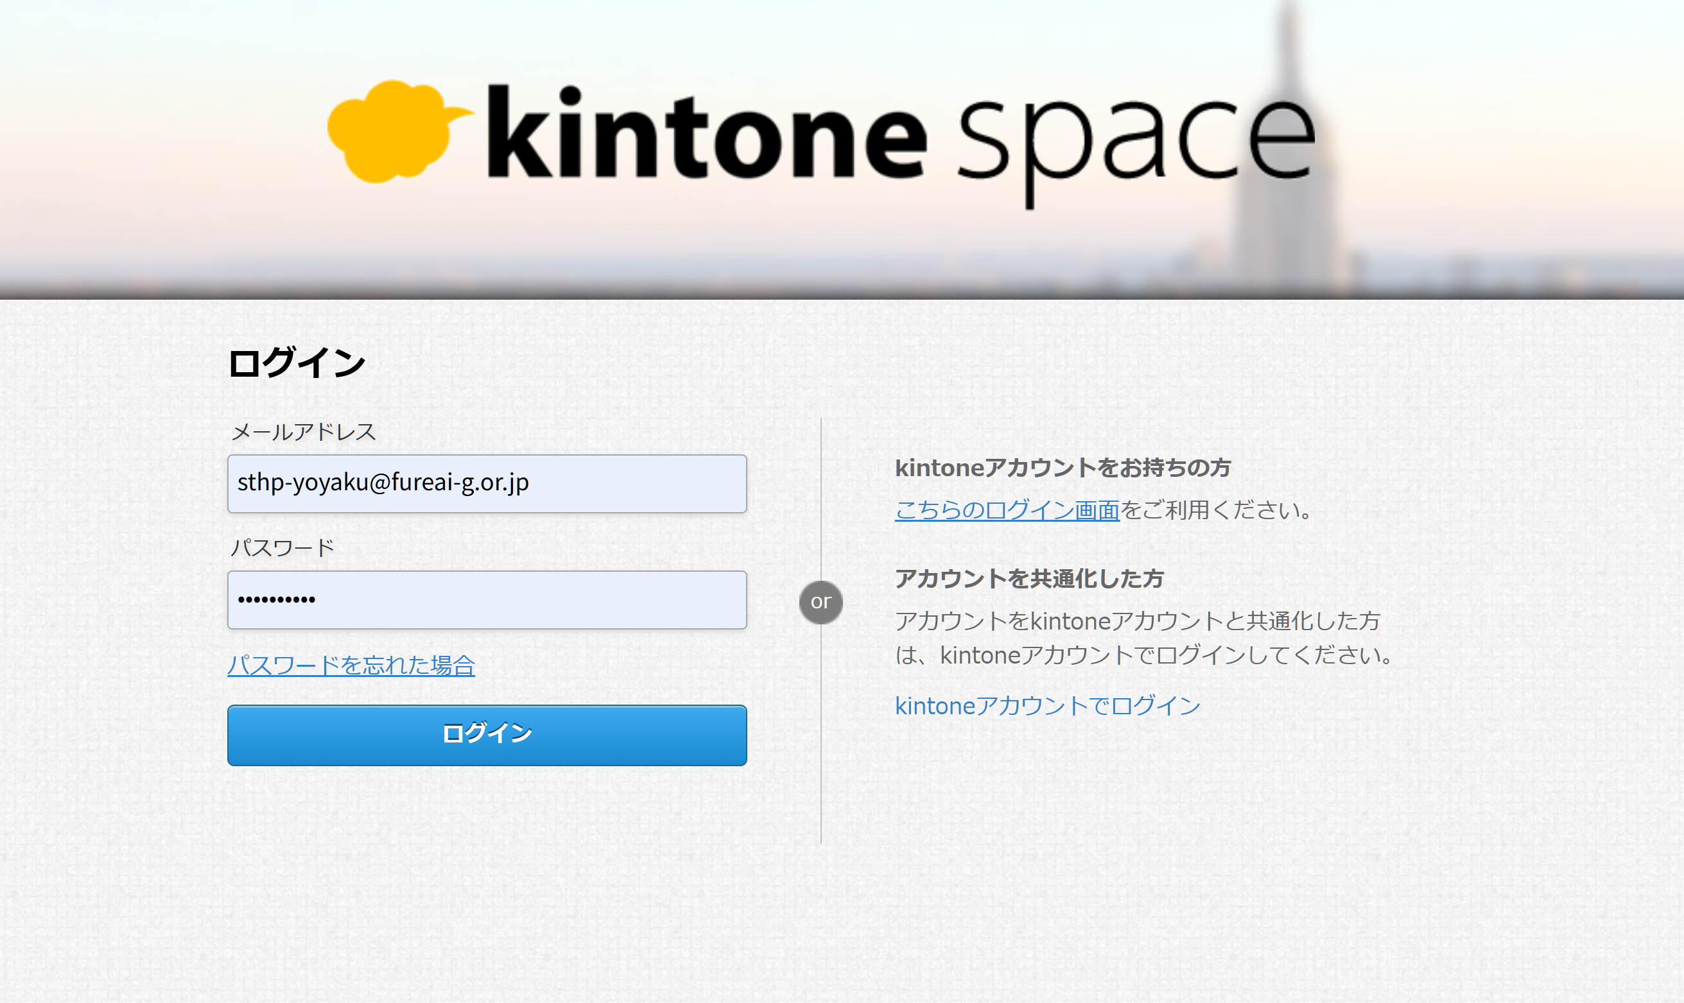
システムへのログインとDashboard
https://w60013hke2ct.cybozu.com/k/guest/11/156/
ログイン名: sthp-yoyaku@fureai-g.or.jp
パスワード: **********
パスワードについては情報システム室へお問い合わせください

Slide 6
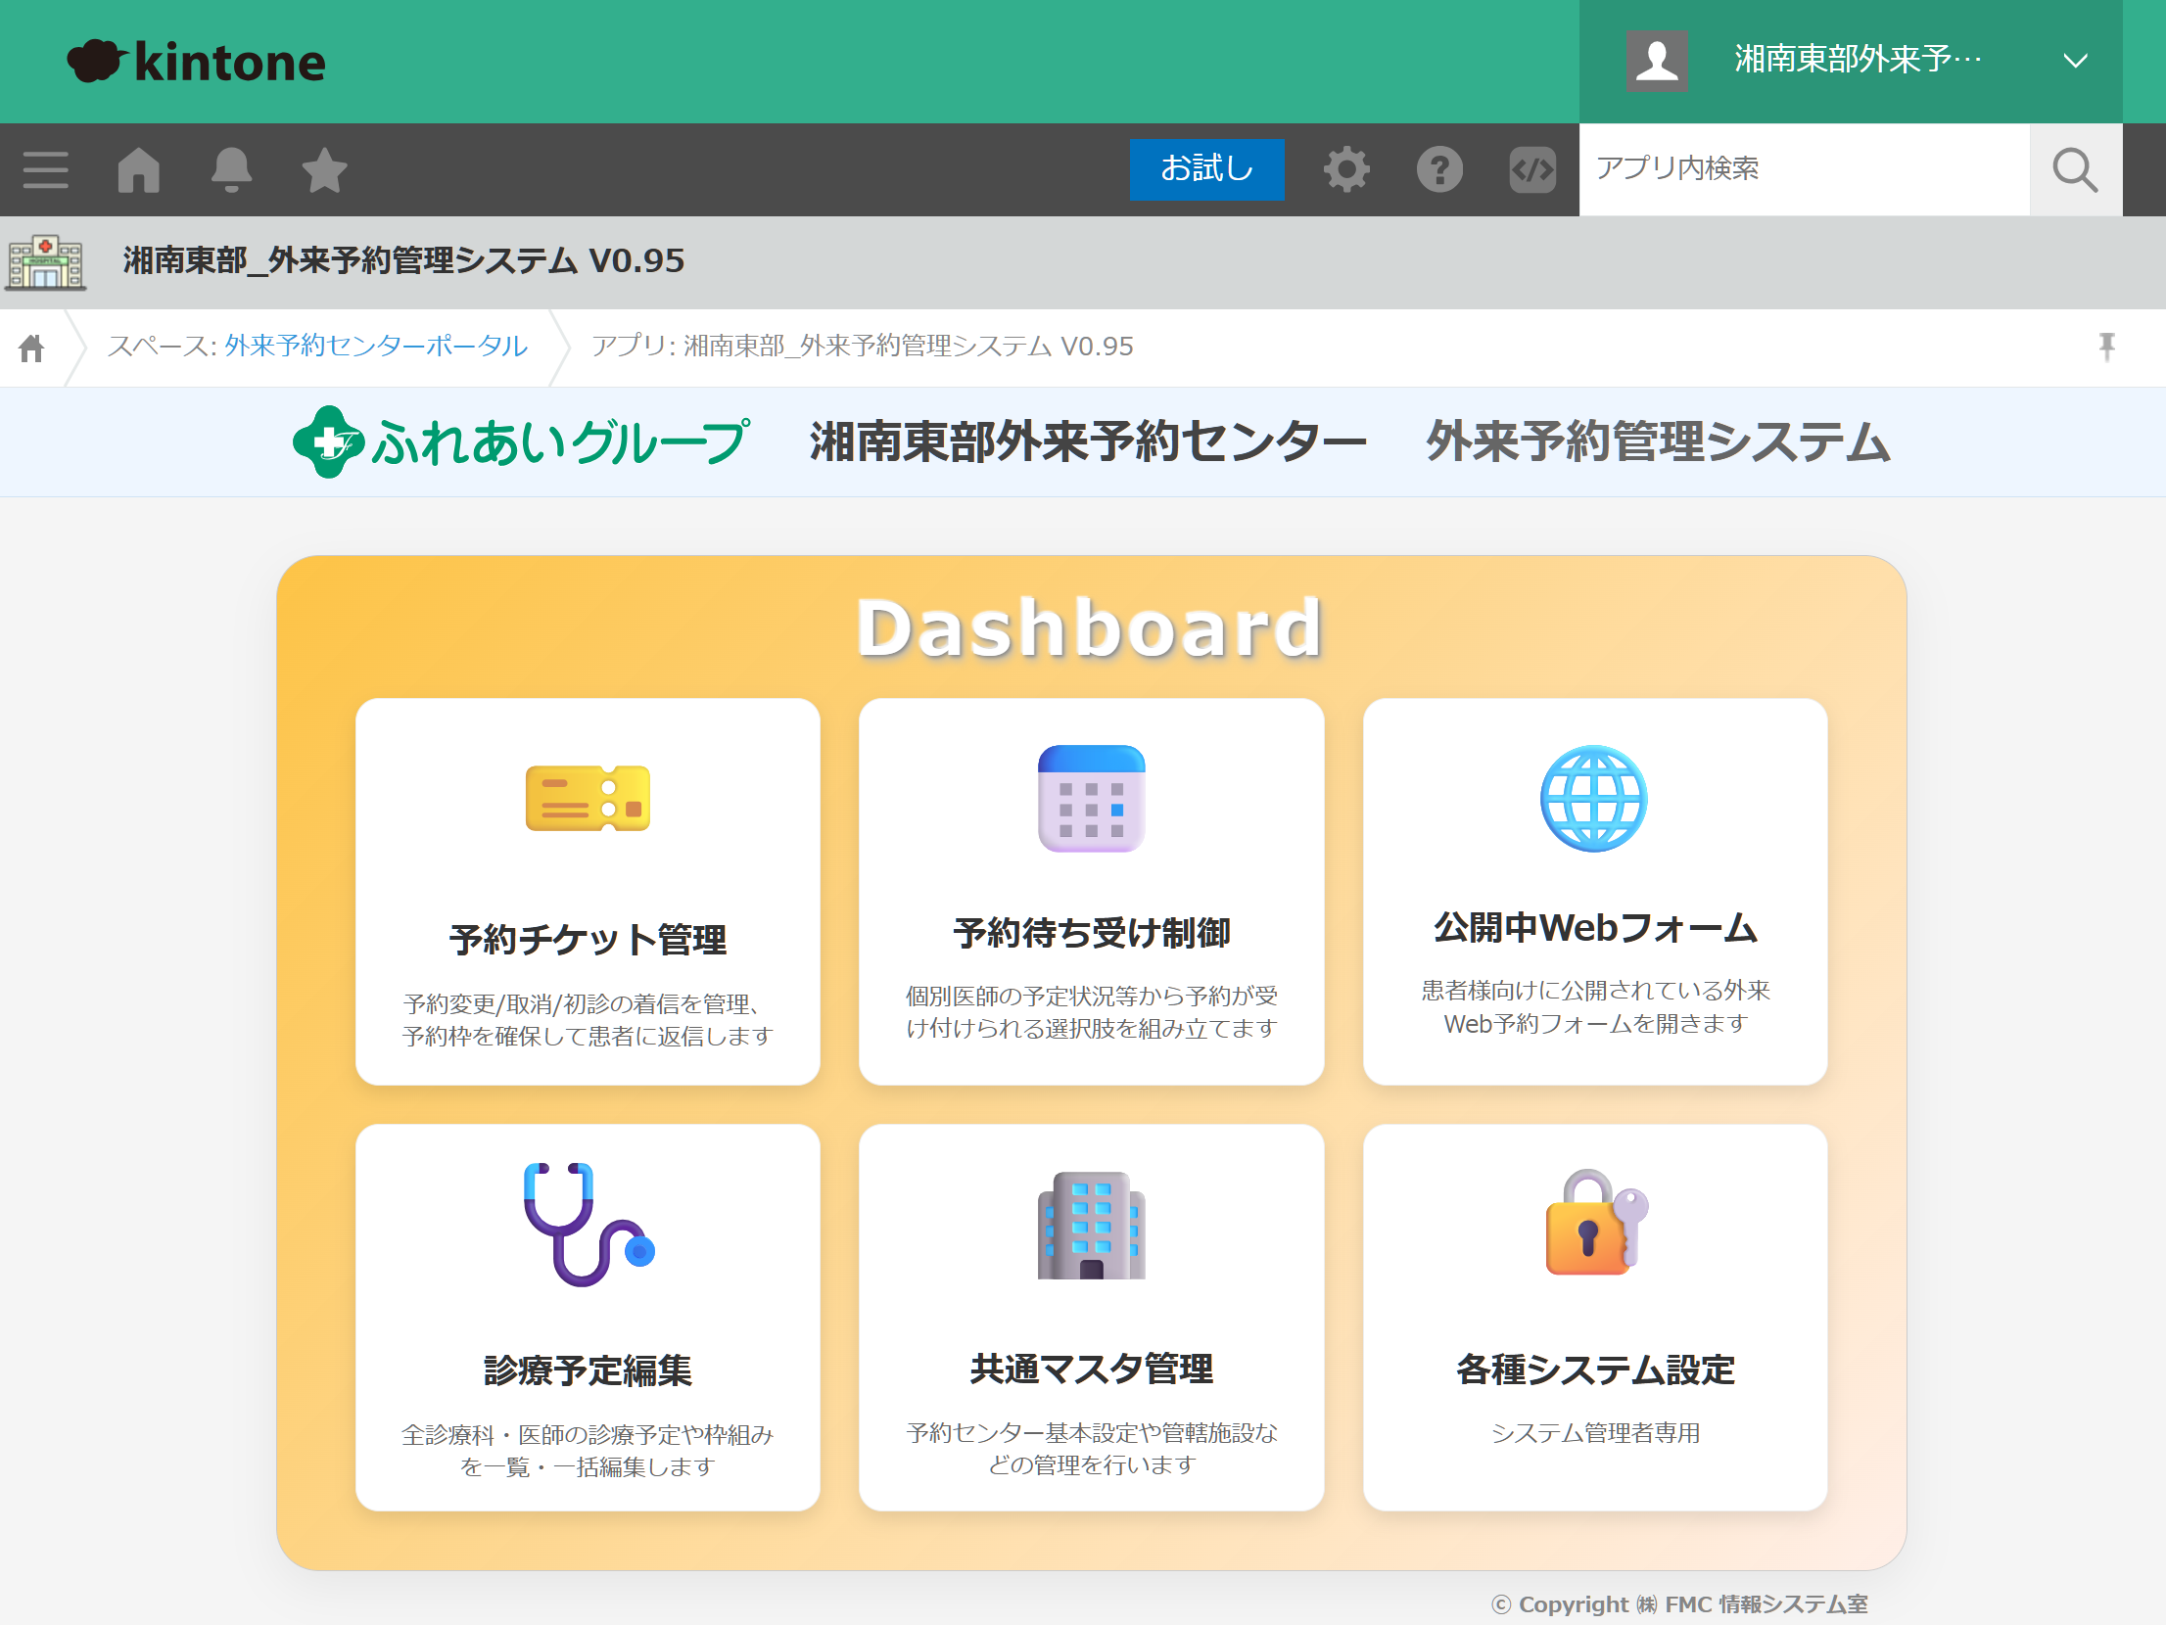
Dashboard画面

Slide 7
機能ブロックの関係
医師毎の診療予定を管理することで患者の希望条件を特定しやすくします。このブロックの運用を省略することもできますが、その一方でスタッフから患者へ架電調整しなければならない可能性が増えます（トレードオフ）。
患者が閲覧するWebフォームの見え方を
診療科毎に制御します。たとえば
「一時的に予約を受け付けない」、
「予約時の注意内容を変更する」、
「予約の受付け期間を変更する」
など、、、
患者
オプション
スタッフ

Slide 8
本システムと電子カルテにおける予約システムとの関係
本システムは、旅行予約サイトのシステムのように、電子カルテ側と連動している従来の予約システムとの直接的な連携はしていません（電子カルテ側の予約システムは院内専用のネットワーク上で厳重なセキュリティ管理において稼働しており、これに対して本システムは患者に対してWebフォームをインターネット上の家庭のPCやスマートフォンなどの個人所有機器で展開をするなど、直接的に相互で連携することが困難です。そのため、電子カルテの予約システムは従来の電話からの予約も含めた運用を継続させつつ、本システムはその存在を前提にした、チケットをベースとした複雑な管理を支援させることを目的としています）

Slide 10
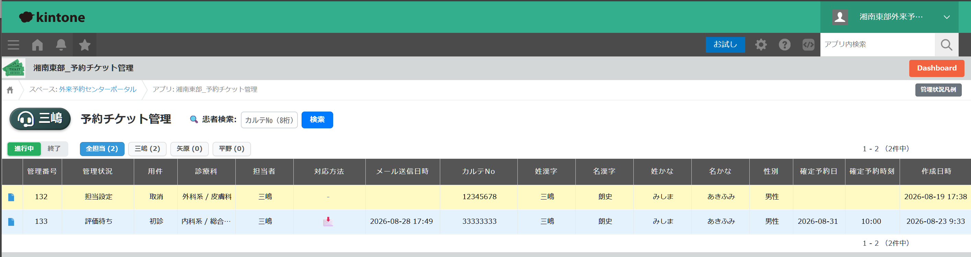
予約チケット管理
Webフォームからの患者依頼は「予約チケット」として管理します。
予約チケット一覧画面に新たなチケットが到着すると順次リストアップされていくため定期的に画面をチェックします。
到着直後の新規チケットはまだどのスタッフが応対するのかは未定となっていますので、
担当をする人は自らがこれ以後の対応を行う旨を宣言するようになっています（先勝ちです）。
（依頼内容に応じて担当を分けるなど、各センター内で事前にスタッフ間のルールを取り決めておくなど）
チケットと患者への予約への対応の進行に応じて管理状況として遷移していき、最終的に患者の診察が 終えるまで自らが担当すべき有効なチケットして責任をもって管理します。
そのチケットの担当者でないスタッフも管理状況を見ることはできますが管理状況を更新させる操作はできません。
（操作したい場合は、担当交代の手続きを経る必要があります）

Slide 11
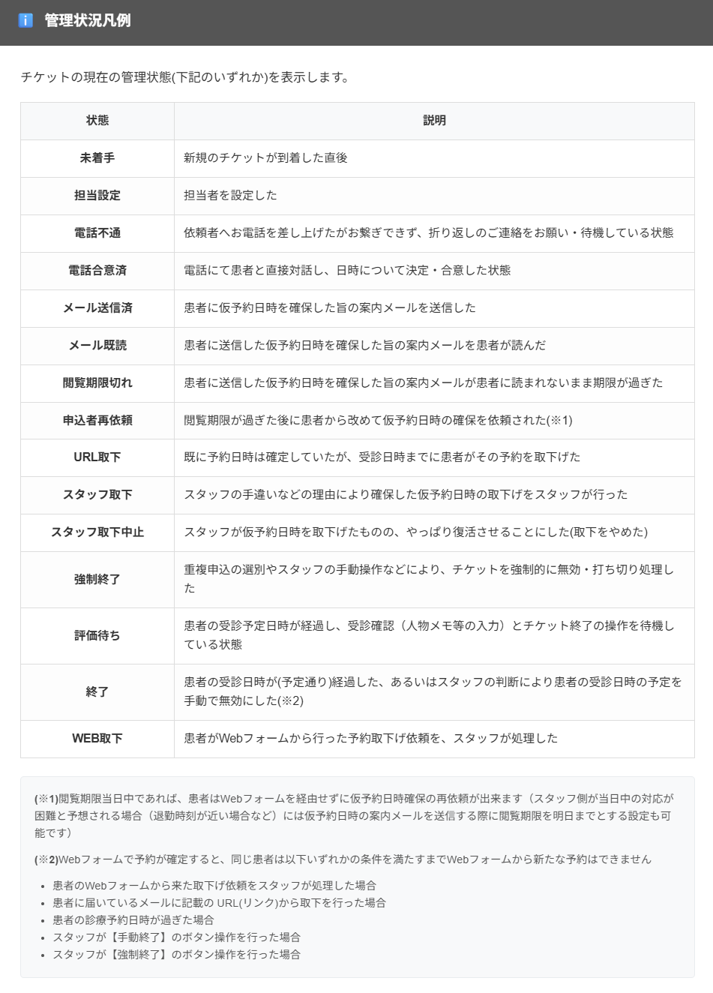
管理状況凡例

Slide 12
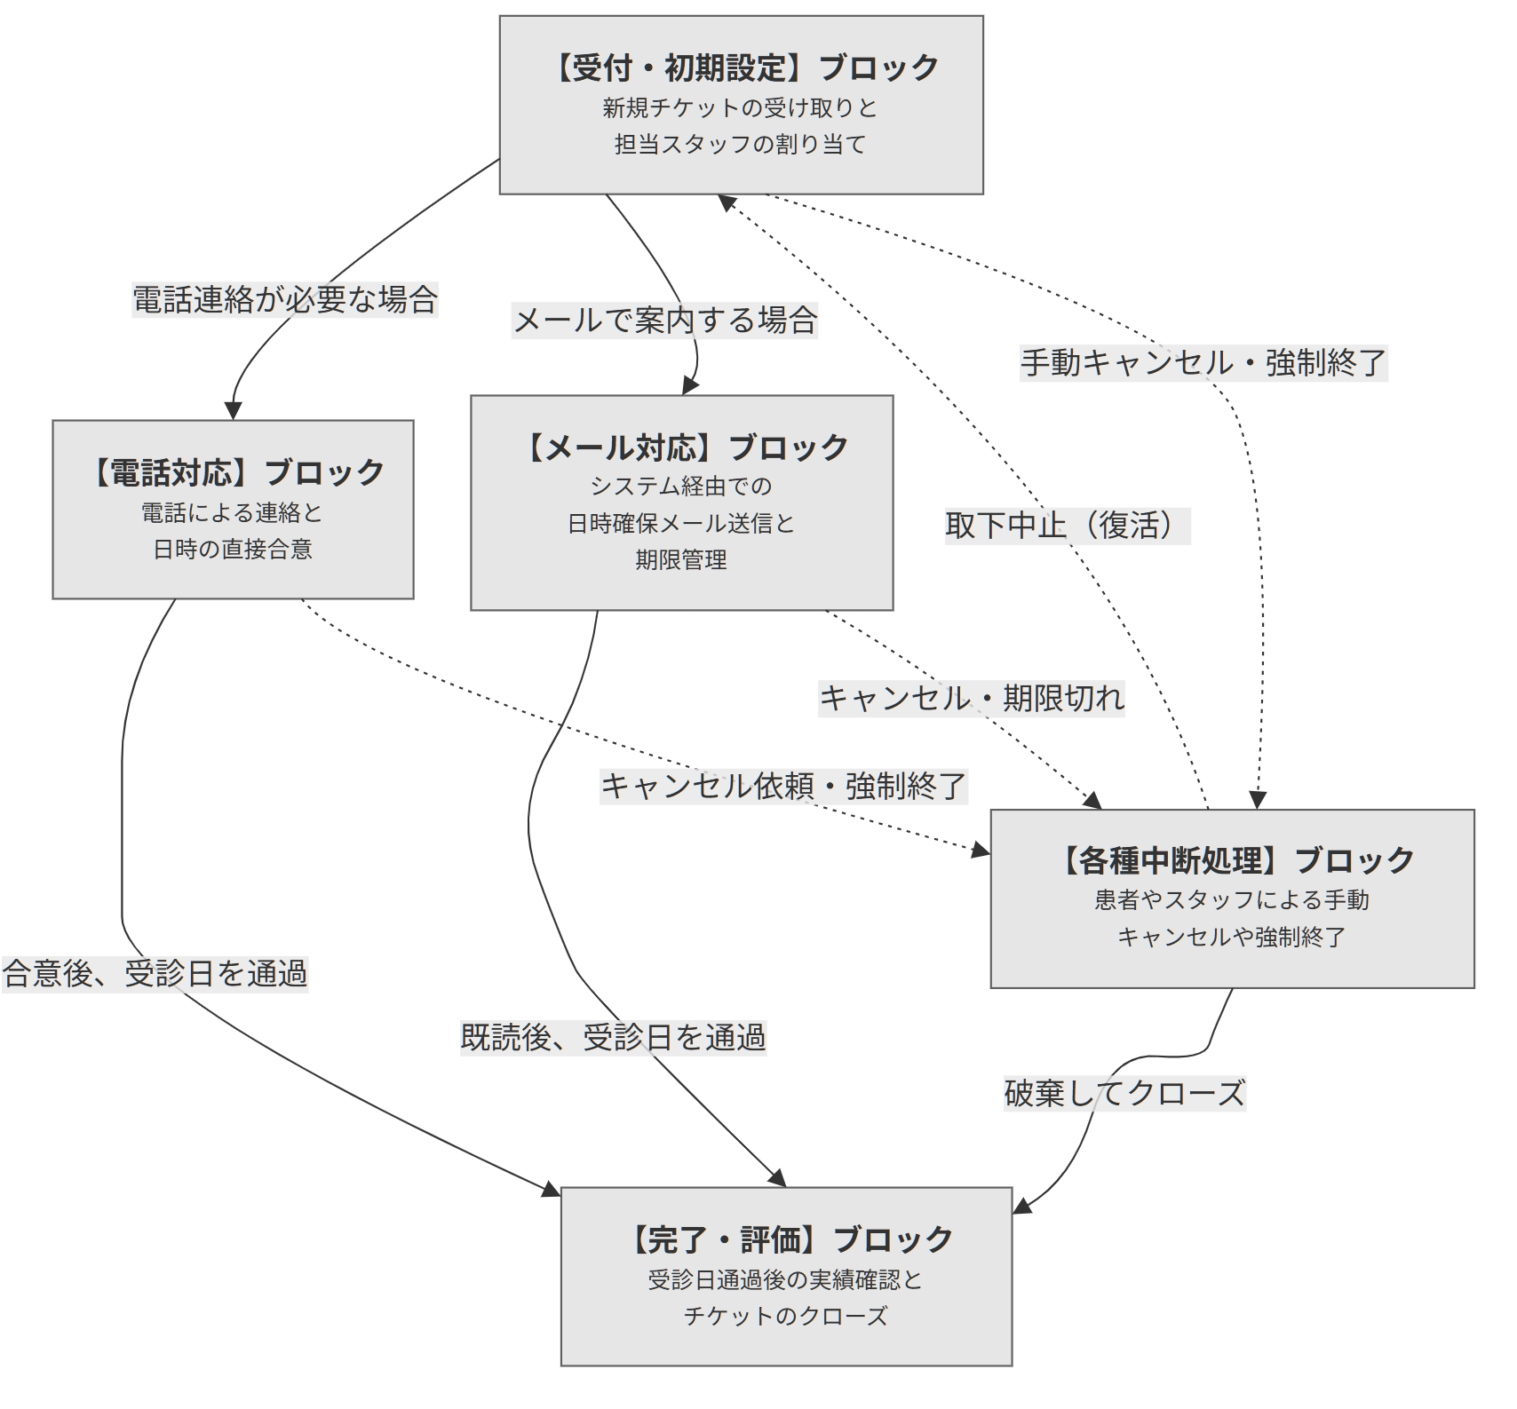
予約チケットの一生（ライフサイクル）
予約チケットの処理は、大きく分けて5つの機能ブロックで構成されています。
開始から完了までの基本ルート
全てのチケットは【受付・初期設定】から始まり、患者への連絡方法に応じて【電話対応】または【メール対応】のルートに分岐します。最終的には受診日を迎え、【完了・評価】にてクローズされます。
中断と復活
途中でキャンセルや強制終了が発生した場合は【各種中断処理】へ移行してクローズされますが、手動キャンセルの場合は再び【受付・初期設定】へ復活させることが可能です。

Slide 13
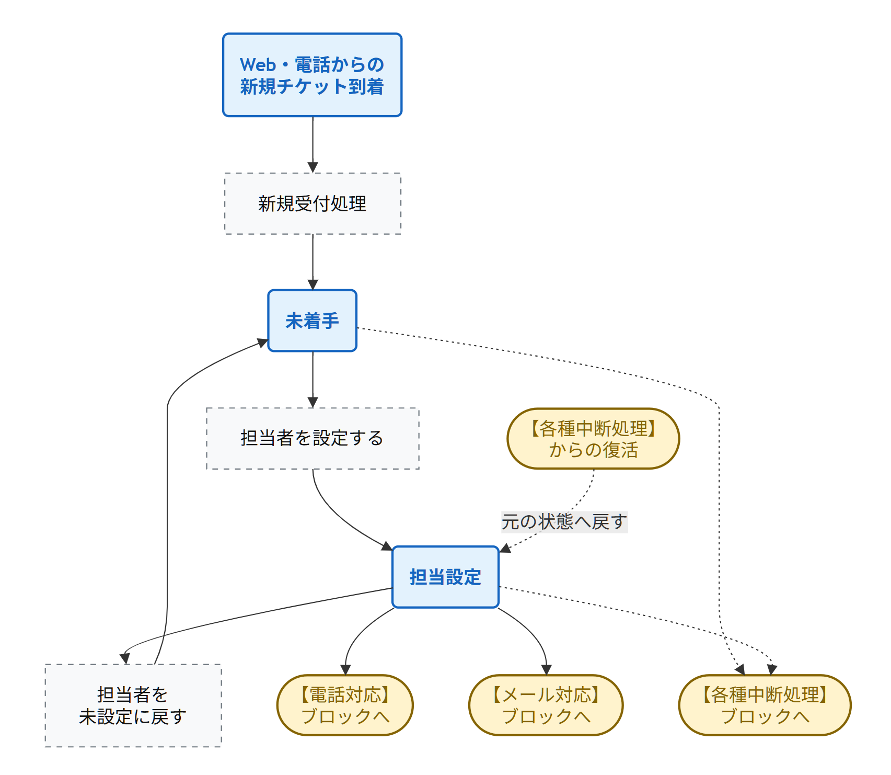
【受付・初期設定】ブロック
新規に届いた予約依頼を受け止め、担当者を割り当てる「システムのエントランス（入り口）」です。
未着手
Webや電話から新しいチケットが届いた直後の状態です。「新規受付処理」を経て中身の確認を行います。
担当設定
確認後、「担当者を設定する」ことでこの状態になります。ここから、ご案内の手段に合わせて【電話対応】または【メール対応】の各ブロックへと進みます。 （※担当者を未設定に戻し、未着手状態へ戻すことも可能です）。

Slide 14
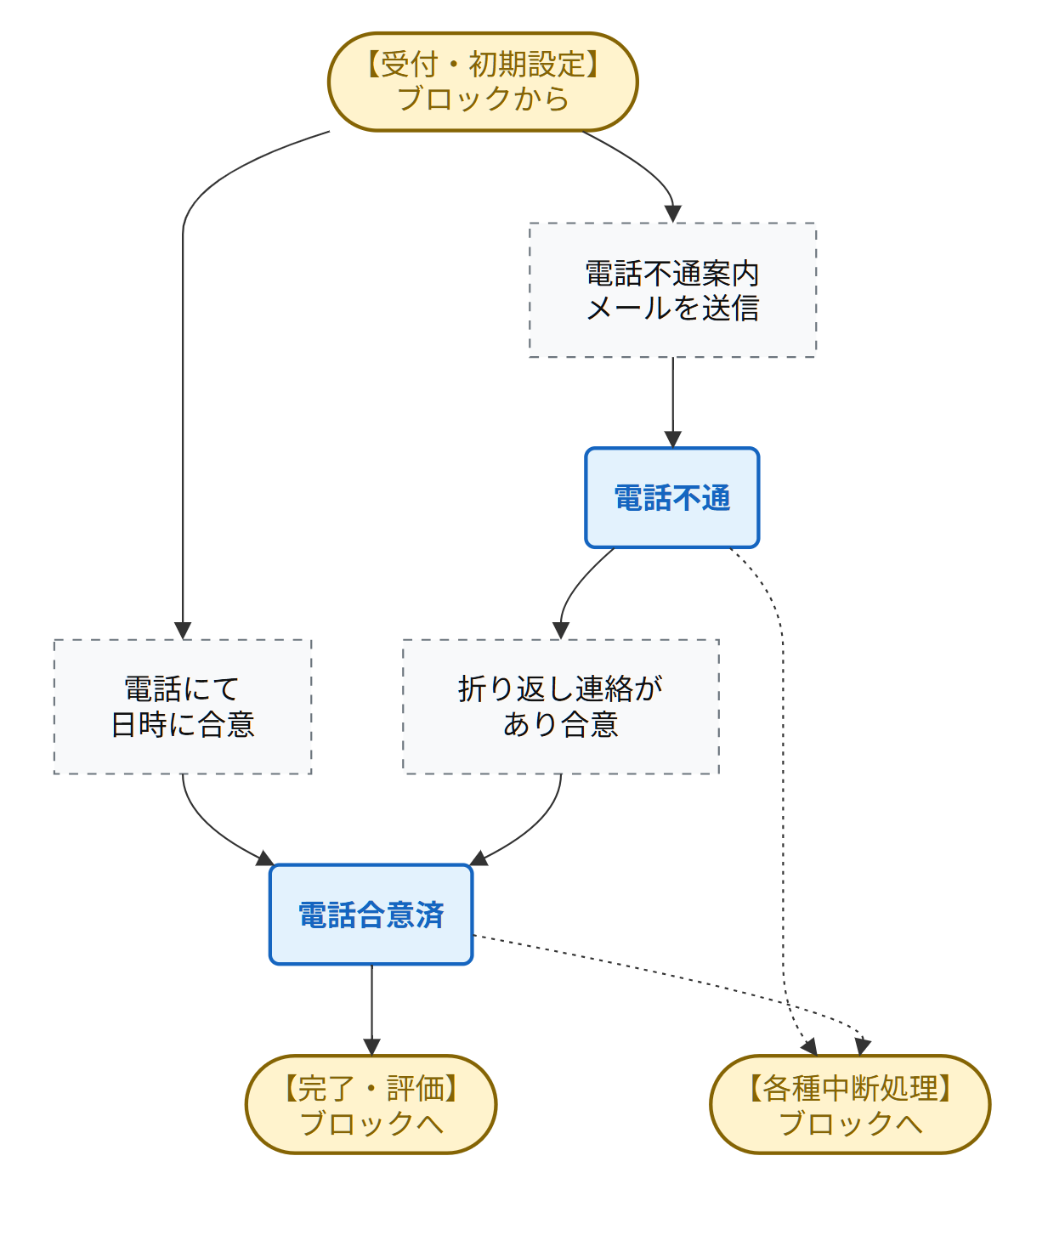
【電話対応】ブロック
システム経由の自動案内ではなく、スタッフが直接お電話で日時の調整や合意を行うルートです。
電話合意済
お電話にて直接ご希望日時に合意できた状態です。これ以降は受診日を待つだけとなるため、そのまま【完了・評価】ブロックへ進みます。
電話不通
架電しても繋がらなかった場合、「電話不通案内メールを送信」してこの状態にします。後日折り返しがあり合意できた場合は、「電話合意済」へ進みます。

Slide 15
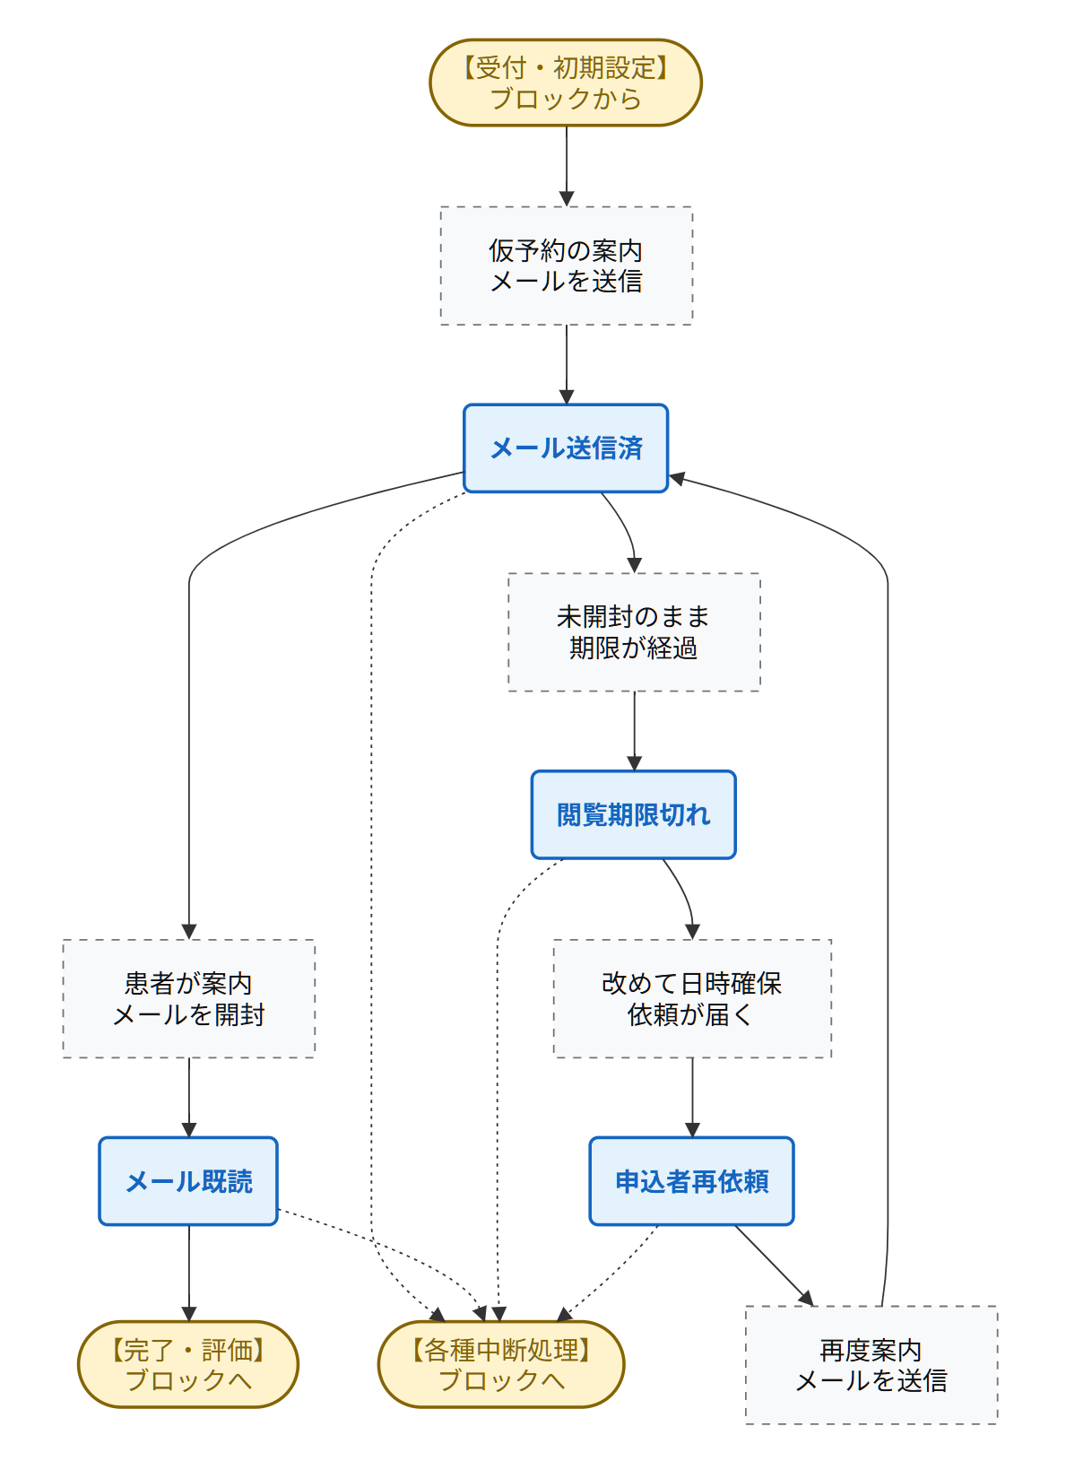
【メール対応】ブロック
システムから自動で案内メールを送信し、患者のアクション（既読・再依頼）をベースに進行する標準ルートです。
メール送信済 ＆ メール既読
仮予約の案内メールを送信し、患者が開封すると自動で「メール既読」となります。既読後は受診日を待つため【完了・評価】ブロックへ進みます。
閲覧期限切れ ＆ 申込者再依頼
メールが一定期間開封されないと「閲覧期限切れ」になります。また、患者から別日時の希望があった場合は「申込者再依頼」となり、再度メールを送信して調整を繰り返します。

Slide 16
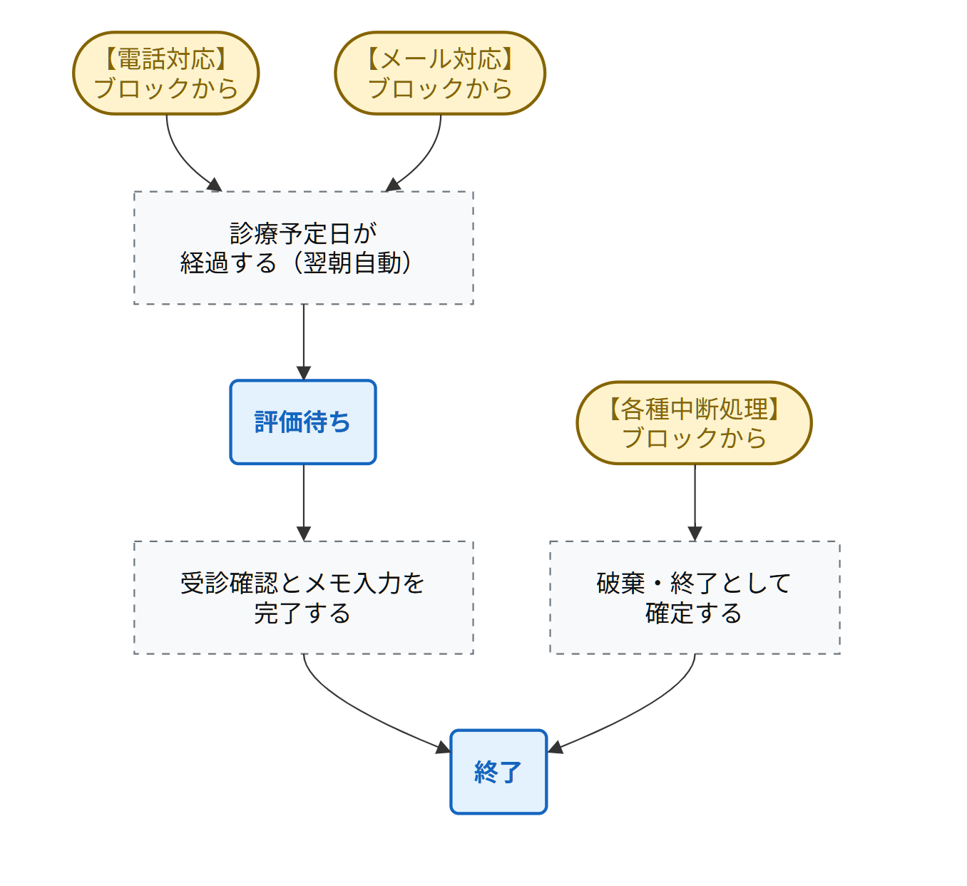
【完了・評価】ブロック
受診予定日を無事に通過したチケット、または破棄が確定したチケットを最終的に「クローズ（終了）」するブロックです。
評価待ち
【電話対応】または【メール対応】を経て診療予定日が経過すると、翌朝自動的にこの状態になります（一覧上で青色表示になります）。
終了
スタッフが受診の有無を確認し、メモを入力して「受診確認」を完了させると、チケットの全サイクルが「終了」となります。（中断処理から破棄として確定されたチケットも最終的にここへ合流します）

Slide 17
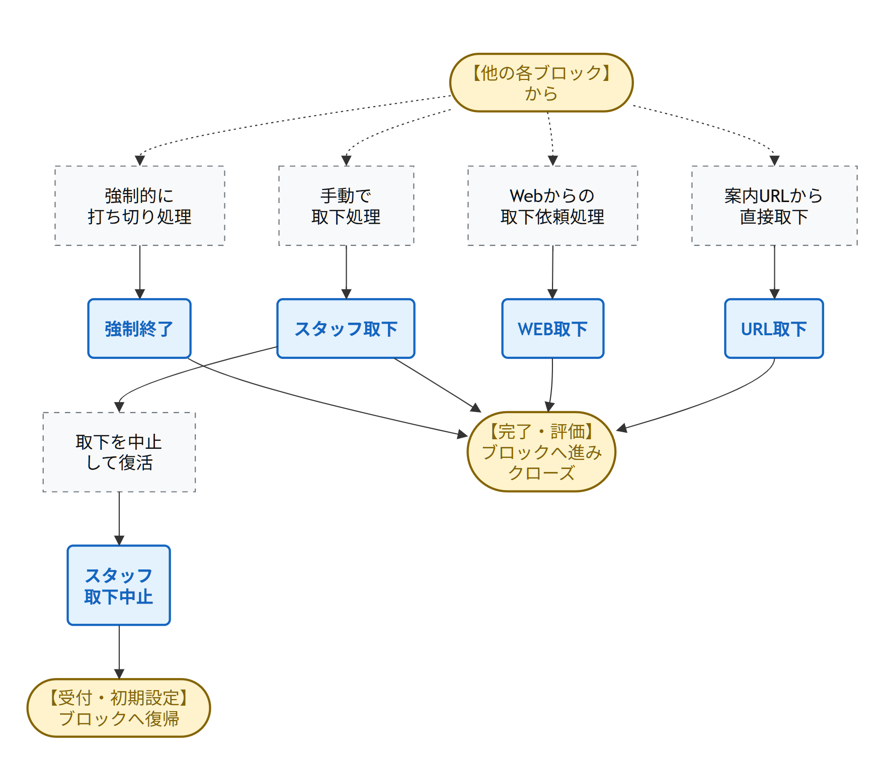
【各種中断処理】ブロック
患者からのキャンセルや、スタッフによる対応打ち切りなど、フローが中断された場合の処理をまとめたブロックです。
各種取下と強制終了
「URL取下」「WEB取下」「強制終了」は、システムからの自動キャンセルや対応打ち切りにより発生します。これらは復帰できず、【完了・評価】ブロックへ進みそのままクローズされます。
取下中止（復活）
スタッフが手動でキャンセル処理を行った「スタッフ取下」に限り、誤操作等の救済措置として「取下を中止して復活」アクションが可能です。この場合【受付・初期設定】ブロックへワープし、元の状態へ復帰します。

Slide 18
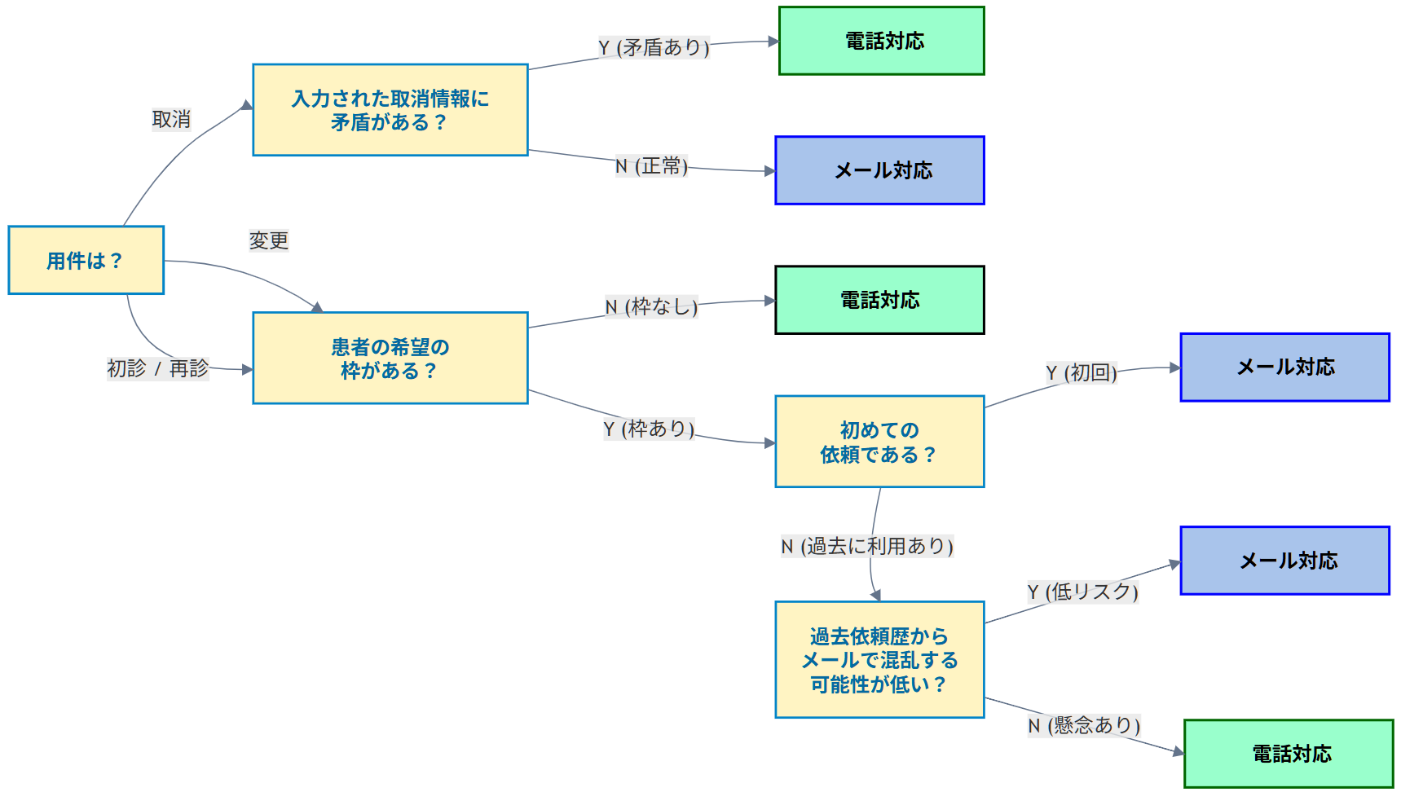
電話対応かメール対応かの判断

Slide 19
CRM(Customer Relation Management)
本システムはCRM機能を有しており、、Webフォームから寄せられた依頼に始まり、診療が終了する有効期間が過ぎた後、次回同一患者からの予約があったときの対応方法の参考とするために、スタッフが特定の管理状況に遷移したときにチェックボックス、メモからなるダイアログが現れて患者の特徴を残すことができるようになっています。
特に電話対応があった場合には、会話を通じてより相手の特徴が把握できるので、今後の対応時に有用な情報があれば残すようにしましょう。
本Webフォームを1回以上利用した患者であれば、次回、Webフォーム上で、カルテNoと誕生日の照合を経て患者の住所や氏名などの情報の自動入力アシストが働くため、次回以降は患者の入力の手間が軽減されます。
ご注意：本CRMはWebフォームを使わない従来の電話依頼による予約処理や、診療現場で医師が患者と会話で次回の予約を入れた場合などは対象外となります。
※従来の電話依頼による予約で、スタッフ自らが患者情報データをCRMに手動で登録する方法になったしても、このCRM運用をしたい場合は別途ご相談ください。

Slide 20
メールを使った予約日時の確定合意処理について
本システムでは、メールを用いて予約日時を患者に伝えますが、メールが読まれるかどうかを判断する仕組みが不可欠です。
そこで、送信メール本文には予約日時情報の表示を可能にするボタン（URL)のみを用意し、患者がメール内のそのボタンを「一定の制限時間内（タイムアウト値）に押したことを本システムが検出した時点で合意成立と判断する仕組みになっています。
タイムアウト値はメールを送信する段階で担当者が選択できます(デフォルトは2時間)
スタッフが帰宅間際の場合には当日の処理は困難なので2時間ではなく、実質的に明日の診療開始まで影響がないため、本日中まででよいなどといった幅を持たせられるようになっています。退勤時間に近づくにつれ表示される選択肢は減ります。
タイムアウト値になるまでは「仮の予約日時」という概念となり、その間は電子カルテ側の予約枠もほかにとられないように確保しておく必要があります。
・一方でタイムアウトになった場合には、患者がメールを読まなかったということなので、
一旦電カルの予約枠は開放したうえで、そのまま放置し患者からの再依頼を待つ、スタッフから電話対応に切り替えて📞での調整に入るなどいくつか対応パターンが考えられます。
・過去の履歴からメールでのやり取りがとりにくい、既読にならない傾向がある患者かもしれません。その場合は、チケット到着後にCRM情報を参考に📧対応ではなく、すぐに架電をして会話を始めたほうが繫がりやすい可能性もあるかもしれません。
・なお、患者が意図せずタイムアウトした場合を考慮して、チケットを保留にしたまま、本日中であれば患者側が再依頼の入力手間なく依頼できるようになっています（ただしこの時点では仮予約は開放されていますのでスタッフは再度別の仮予約日を確保してメールを送信します）。

Slide 21
スタッフ設定

Slide 22
取り下げ処理

Slide 23
メール対応から電話対応へ切り替える

Slide 24
■ 予約受付ルートの拡張と「仮予約」の概念について
本システムでは、従来の「①お電話でのご予約」に加え、新たにWebフォーム経由の受付ルートが拡張されました。これにより、ご案内方法は以下の3パターンとなります。
① お電話でのご予約（従来通り）
② Webフォーム ＋ メールでのご案内（新しいルート）
③ Webフォーム ＋ お電話でのご案内（必要に応じて）
ここで重要になるのが、②および③のルートです。 Webフォームからのご予約は、患者からの「ご希望の送信」と、クリニックからの「日時のご案内」の間にどうしてもタイムラグ（時差）が生じます。そのため、日時をご案内した時点ではまだ予約は成立しておらず、枠を一時的に確保する「仮予約」として扱う必要があります。
■ なぜ「メールを送っただけ」ではダメなのか？
たとえば、「今なら空き枠がある」と仮予約日時を記した案内メールをお送りしても、以下のような理由から患者に内容が伝わっていないリスクが常に潜んでいます。
【時間的要因】 忙しくて、まだメールをチェックできていない（少しお待ちいただく猶予が必要です）
【スキル的要因】メールの操作に不慣れで、受信に気づいていない
【環境的要因】 迷惑メールフォルダに自動で振り分けられてしまっている
（※こちらから電話をかけてご案内する場合も、「何度かけても繋がらない」という同様のリスクがあります）
このうち、「時間的要因」以外はいくら待っても患者がご自身で気づくことは期待できません。このような状態で「クリニックから案内を送ったから予約確定」と判断してしまうと、「当日いらっしゃらない」「言った・言わない」といった大きなトラブルに至るリスクが高くなります。
■ トラブルを未然に防ぐ「既読検出処理」
そこで本システムでは、安全かつ確実に予約を成立させるため、新たに「既読検出処理」を導入しています。
患者に届く最初のご案内メール本文には予約日時情報は載せておらず、あえて「ご自身の予約日時情報にアクセスする」というリンクボタンを押さないと確認できないようにしており、患者のこのアクションをシステムが自動で検知して【メール既読】の状態に移行します。これによりスタッフは「間違いなく患者に伝わった」とみなして、仮予約から確定予約として処理します。
本システムの細やかな状態遷移（ステータス管理）は、患者とのすれ違いトラブルを防ぎ、スムーズな診療を実現するための大切な仕組みとなっています。

Slide 25
閲覧期限
仮予約状態はいつまでも続けることができません。
仮予約の状態の枠があくまで他の患者が待つ可能性もあるので、
診療科によってはある程度長時間の猶予を与えられることもあるでしょう。
あるいはスタッフの退勤時刻間際（本日の診療時間が終了する間際）にチケット新着があった場合は、スタッフの対応が困難であるので、閲覧期限を長くとってメール案内をしても実質的に影響はないでしょう。
そこで猶予する時間をあらかじめ選択できるようになっています。
当システムは現在時刻に応じて夕方になるほど設定できる閲覧期限が絞られます。

Slide 26
患者がちゃんと予定通り診療を受けたかも管理
患者が予約日時通りに診察を受けたかどうかを電子カルテ側の情報などをもとに確認してチケットを終了させる必要があります。
実際に対象患者が予定通り問題なく受診されたのかという情報も次回の対応方法として有用なのでCRMに残すようにします。
予約日時通りに診療が進行しないことがあるため、この終了判定は診療日の翌日に問われるようになっています（翌日になるとチケットは自動的に評価待ちとなります）

Slide 28
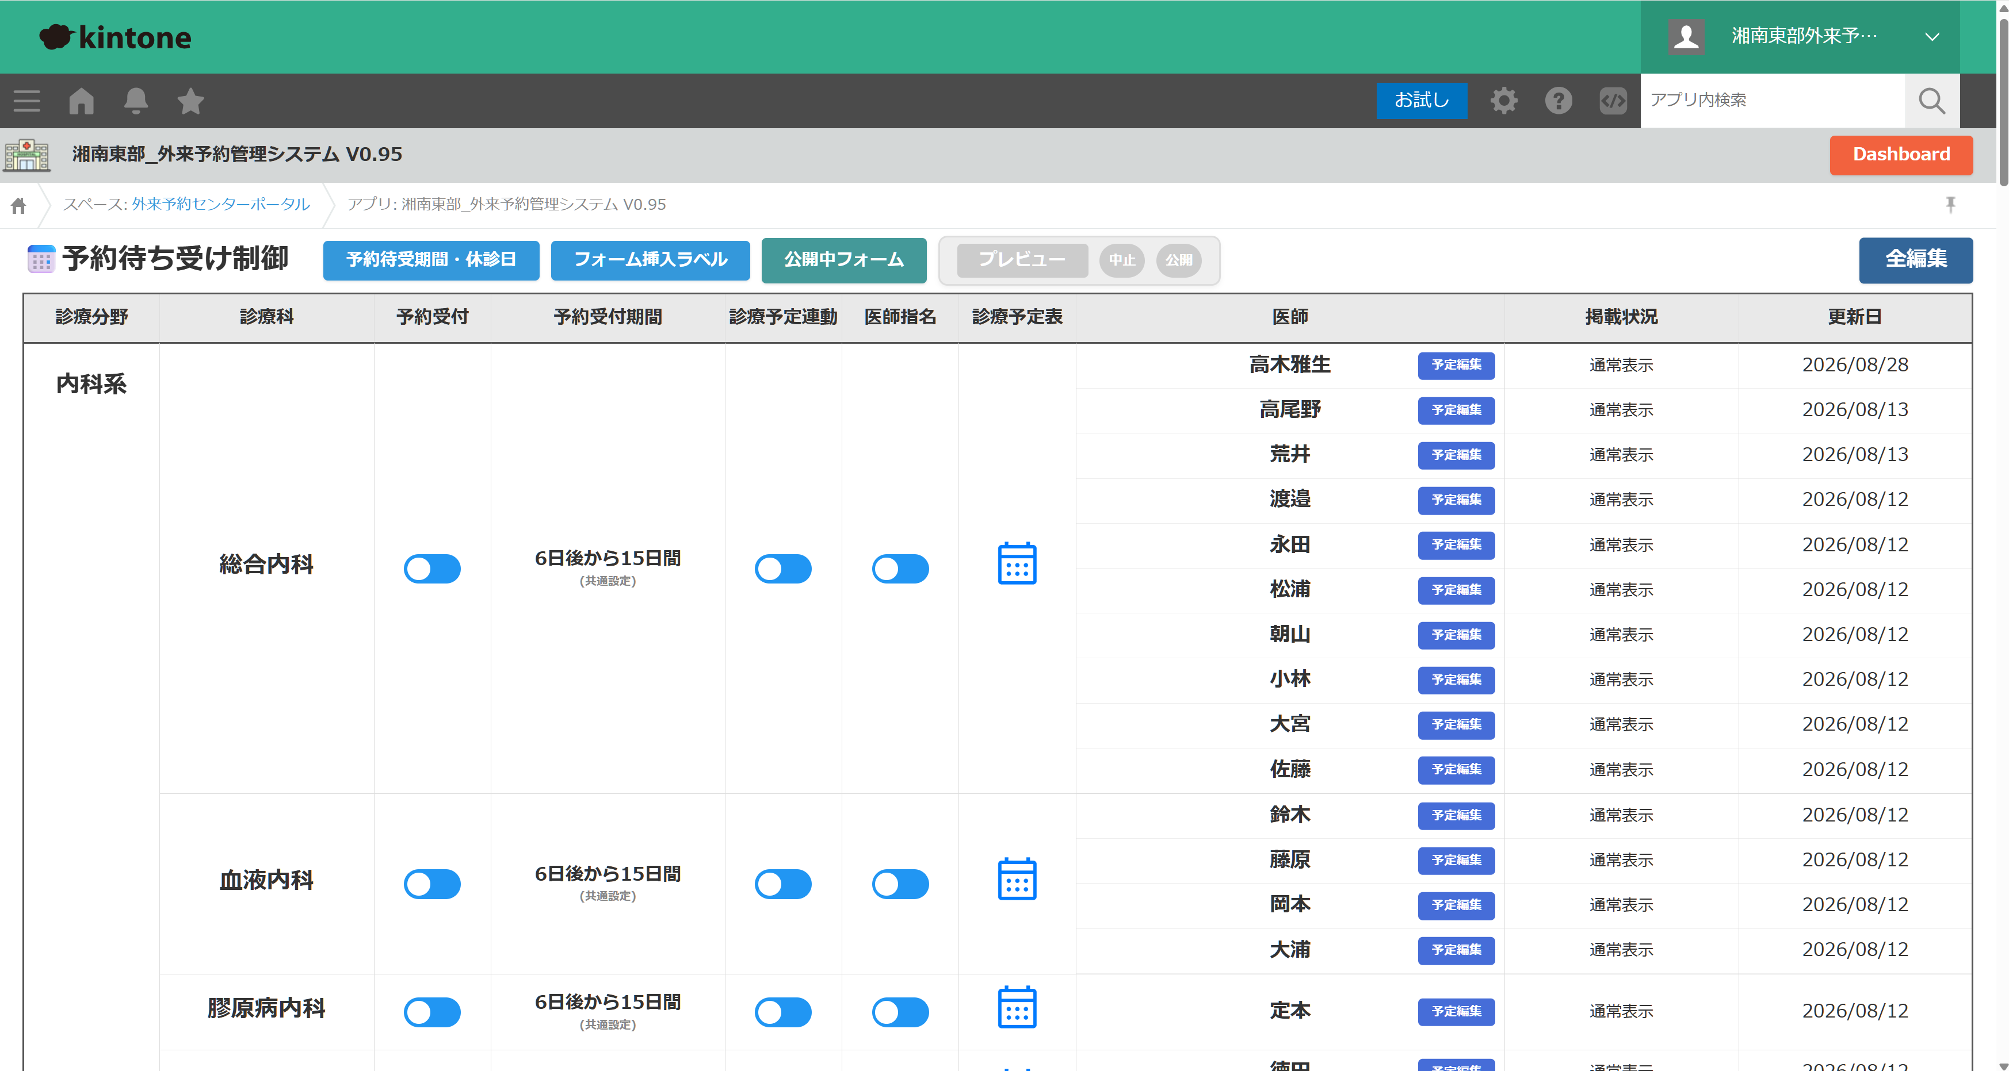
予約待ち受け制御

Slide 29
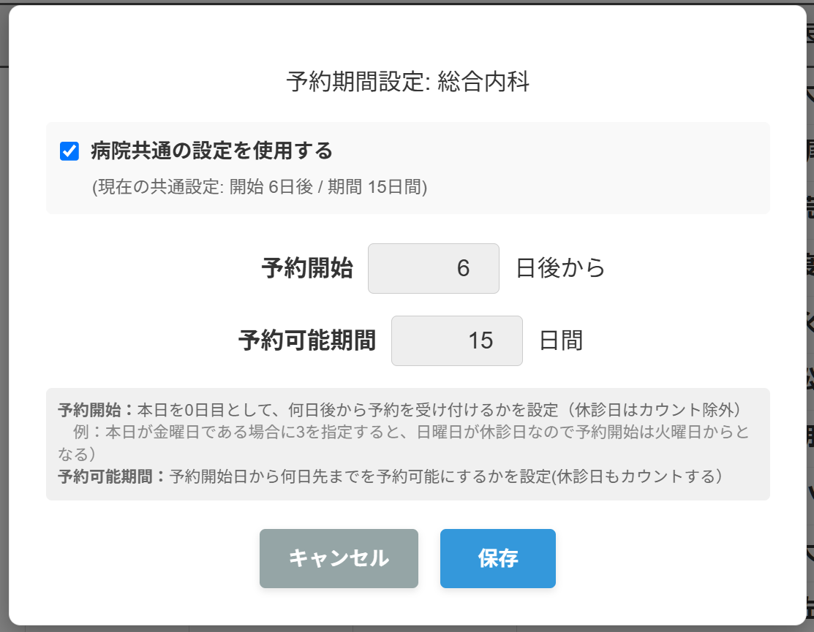

Slide 30
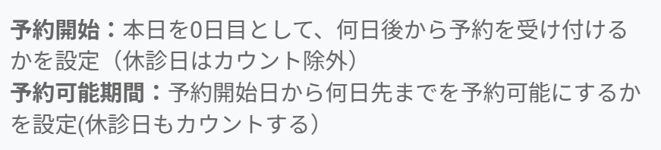
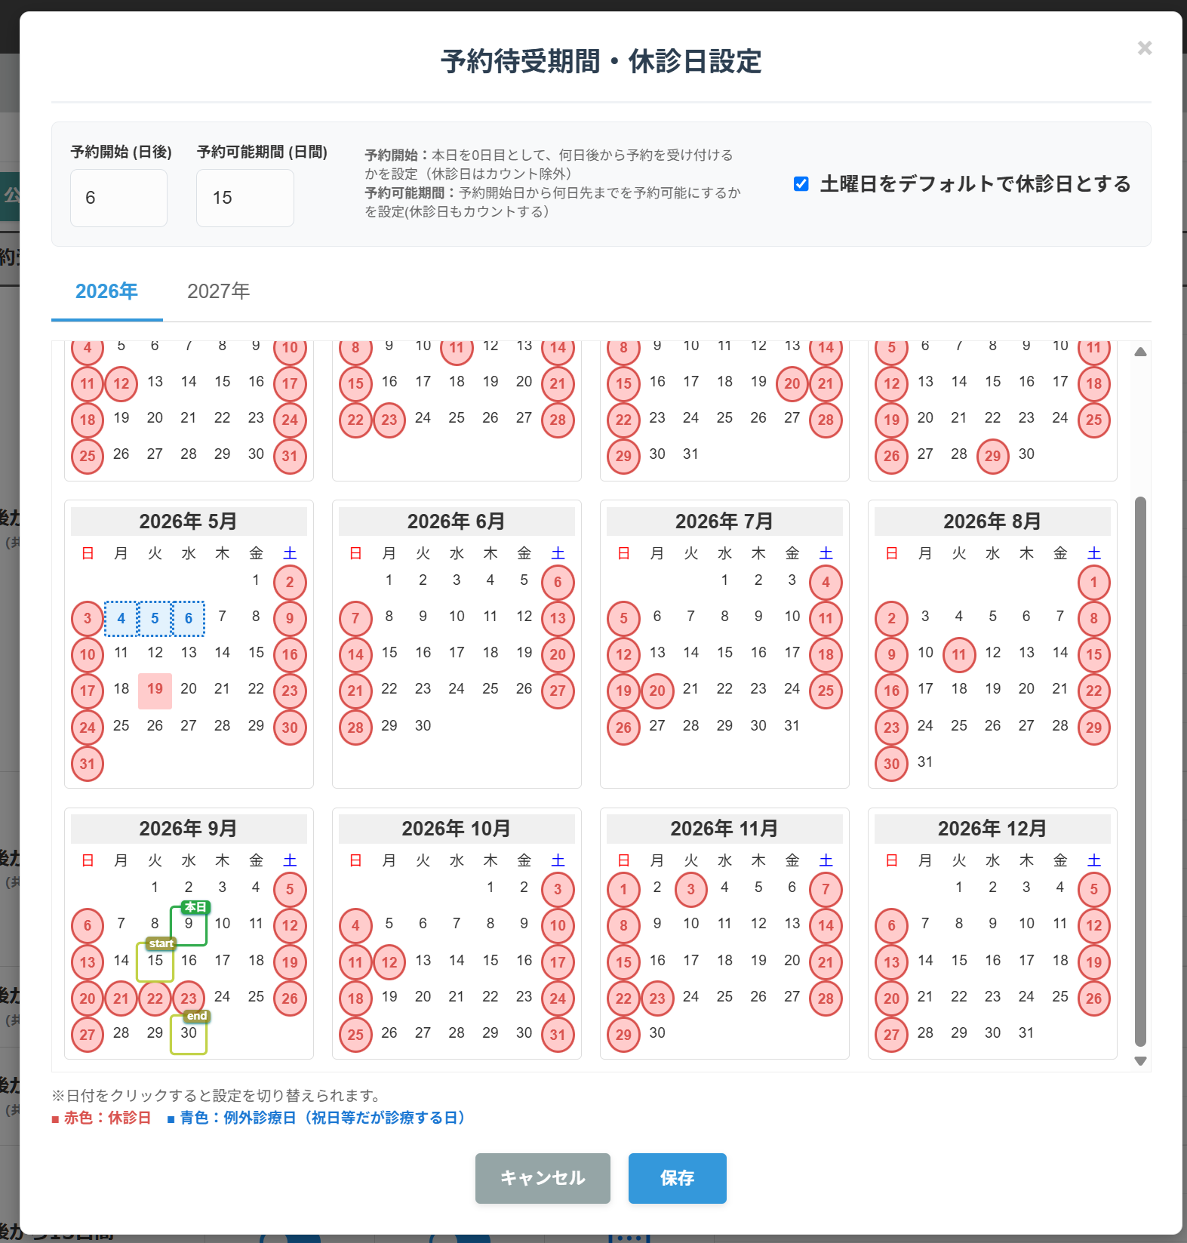
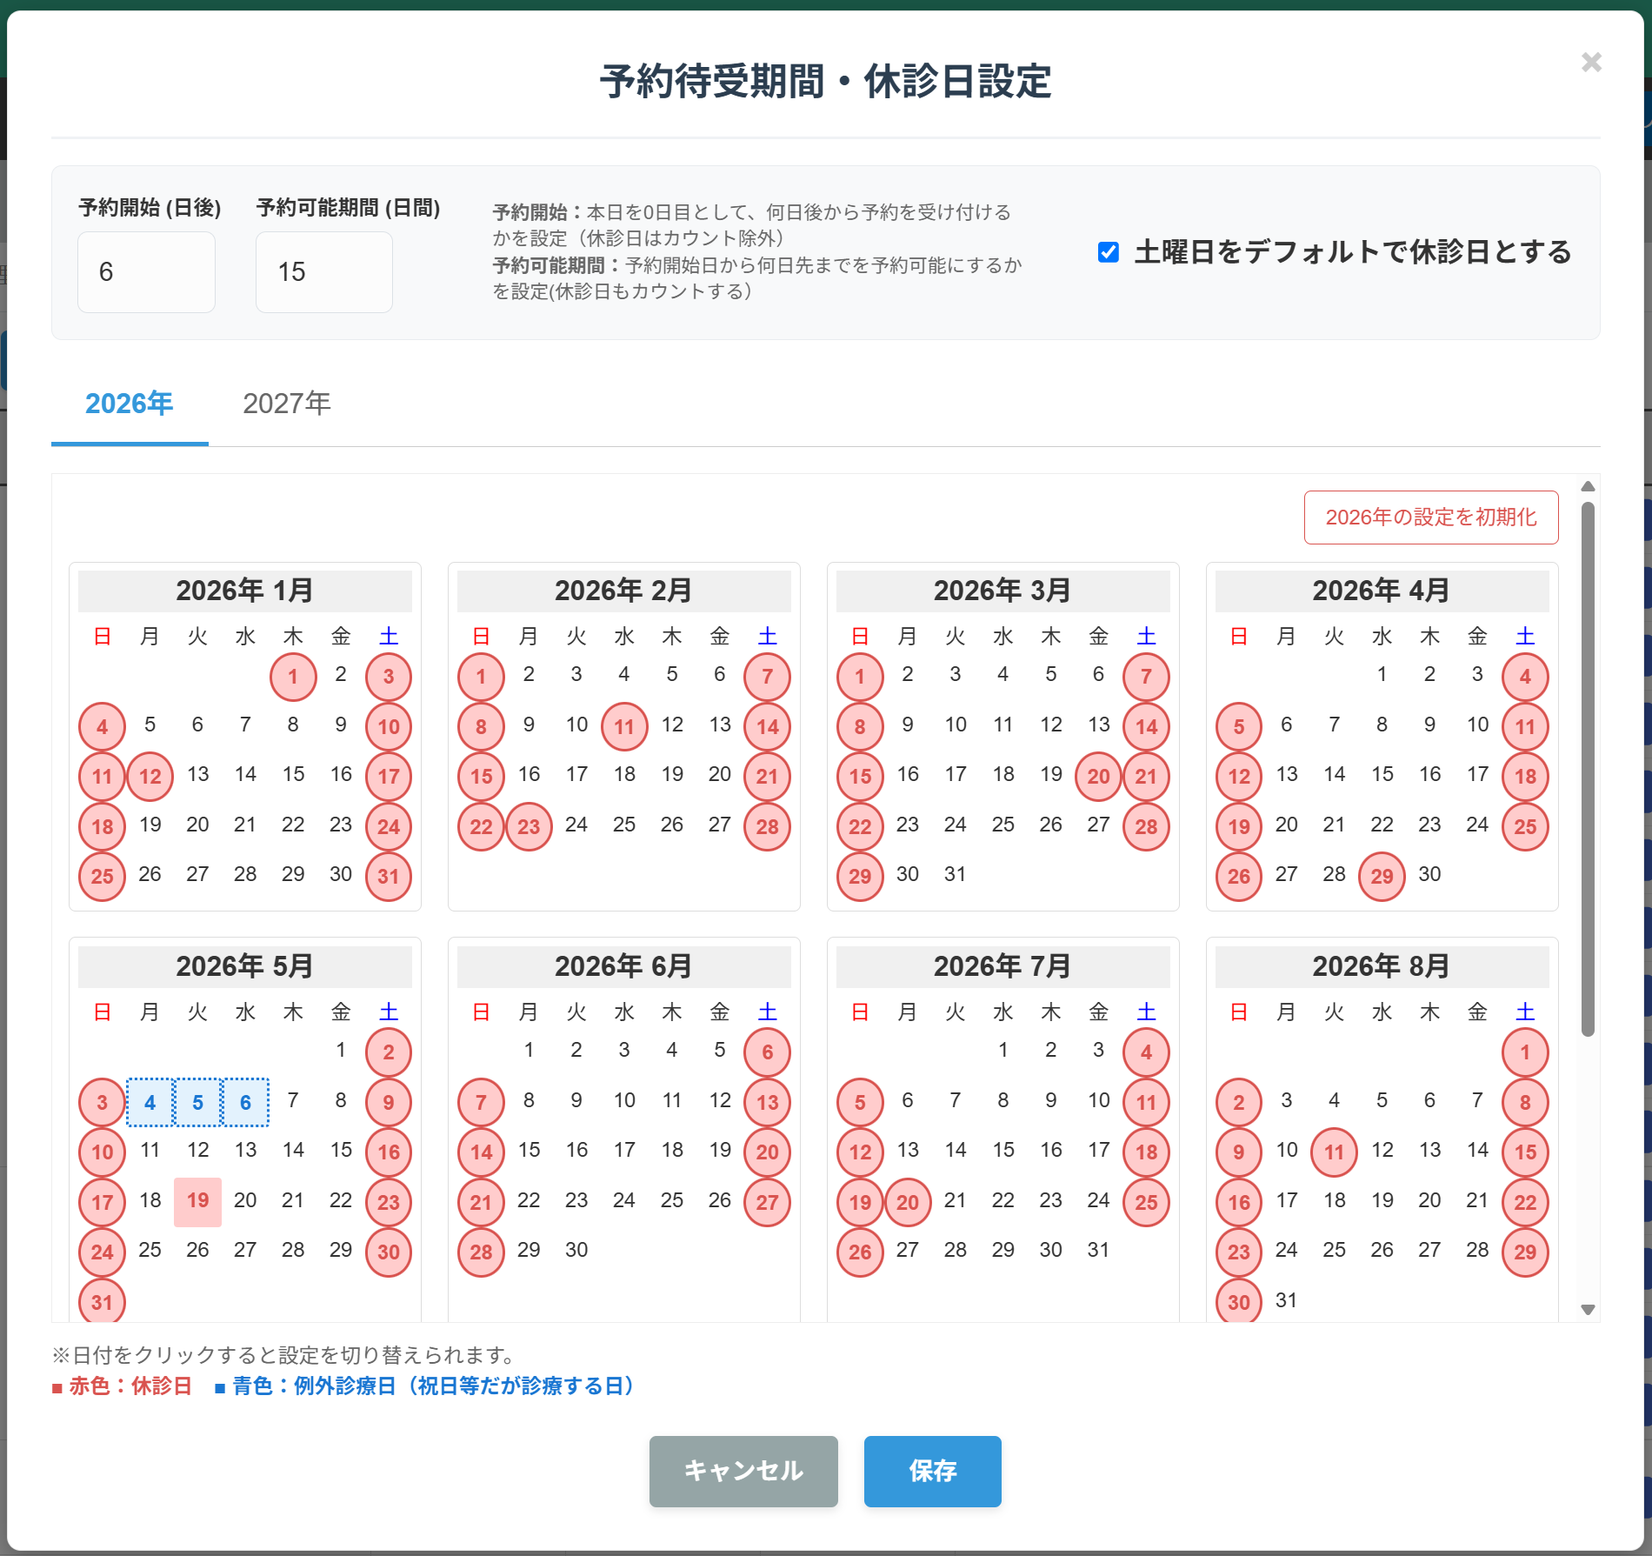
予約待受期間・休診日設定
全診療科共通となります。診療科毎に設定したい場合は待受制御画面から設定を個別に変更します。
2年分を設定できます2027年になると2026年のタブが消え2028年のタブが現れます。
毎週土曜日を自動体に休診日とする場合にチェックを入れます。
カレンダー上の祝日をクリックして診療日に設定
カレンダー上の平日をクリックして休診日に設定
日曜日と祭日は自動的に休診日に設定されます。

Slide 31
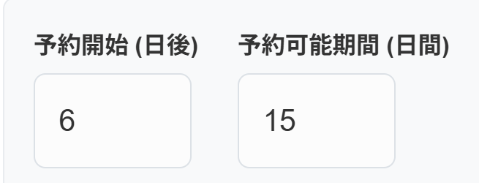

予約待受期間・休診日設定
本日からみて、6日後から
15日間受け付ける設定の場合
この例では、本日が9/9なので、
受付開始日は(6日後の)9/15となり、
受付終了日は(9/15から15日間後の)9/30となるので、
カレンダー上ではそれぞれの日付位置がわかるように、
と表示されています。
※祝祭日なども予約可能期間の日数に含めます。

Slide 32
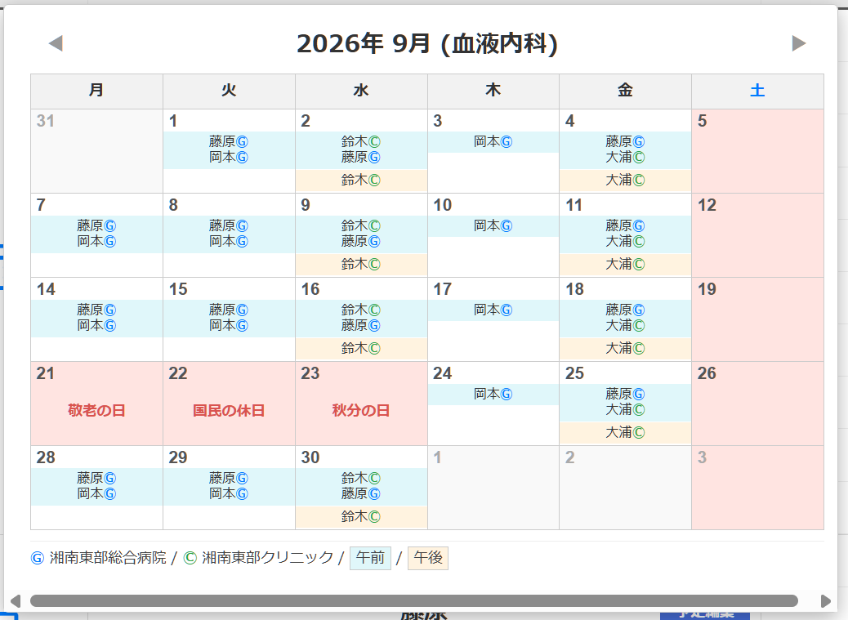
診療予定表
来月以降の予定も特に設定が変わらなければ当月の設定同様に表示されます（特定の月のみ予定変更も可能です）
診療科毎の診療予定表です。各診療科に所属する医師の個別の診療時間割をもとに組み立てます
各医師の臨時休診日や
着任日～離任日の期間も
反映されます
この書式は
「共通マスタ」
機能ブロックにて
カスタマイズできます。

Slide 33
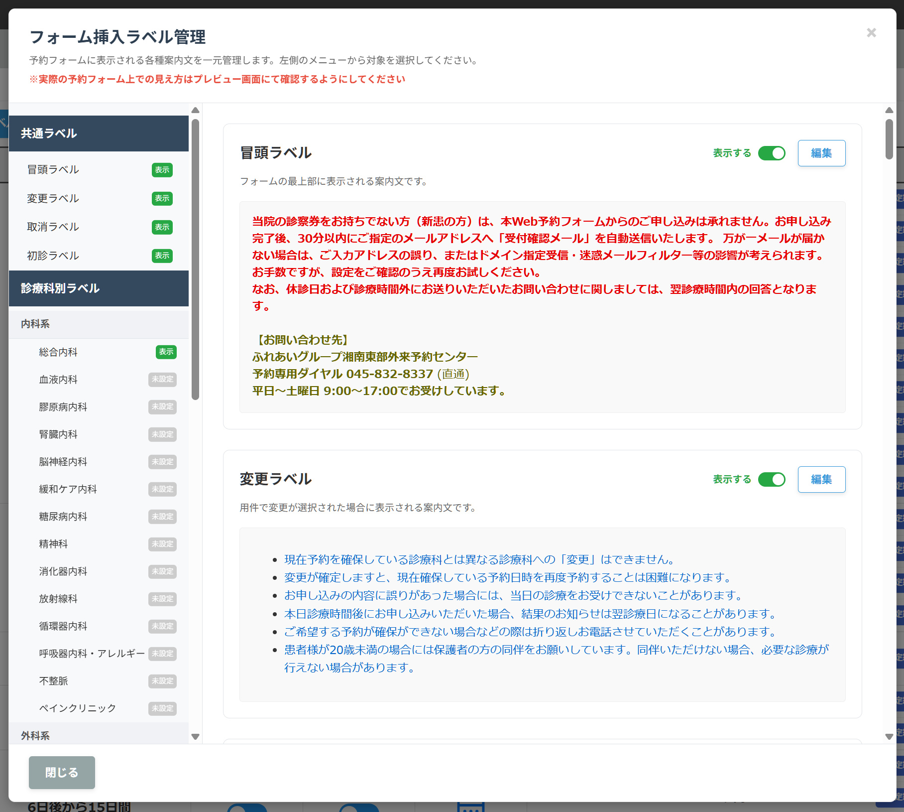
フォーム挿入ラベル管理

Slide 35
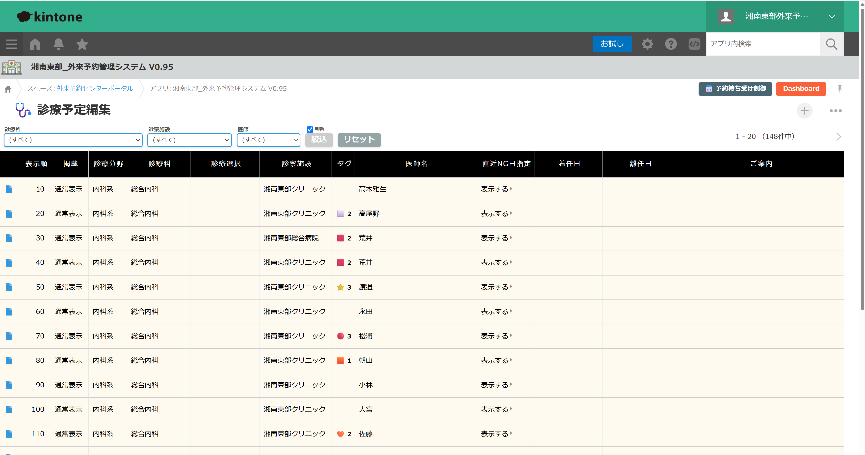
診療予定編集

Slide 36
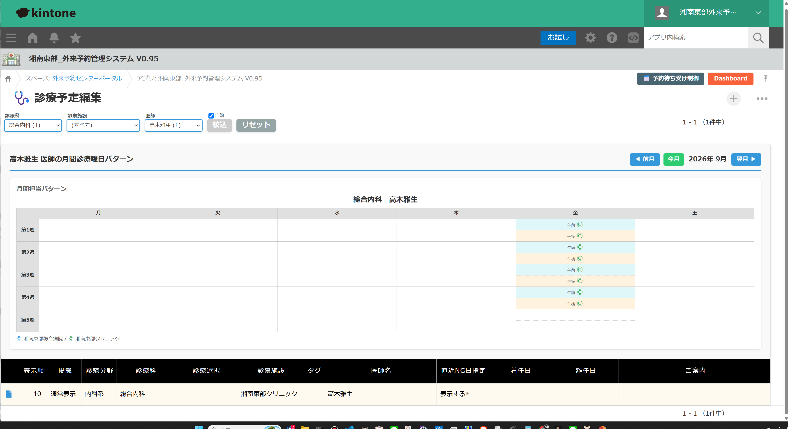

Slide 37
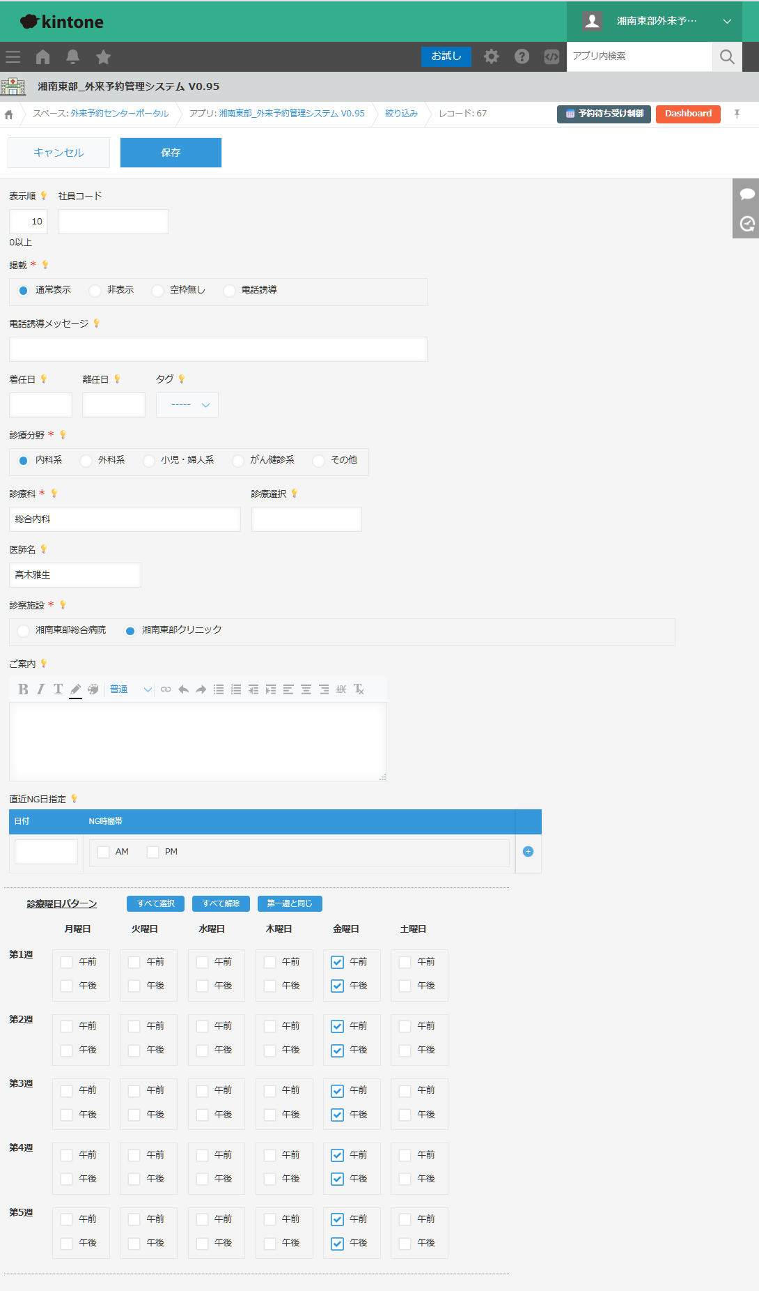
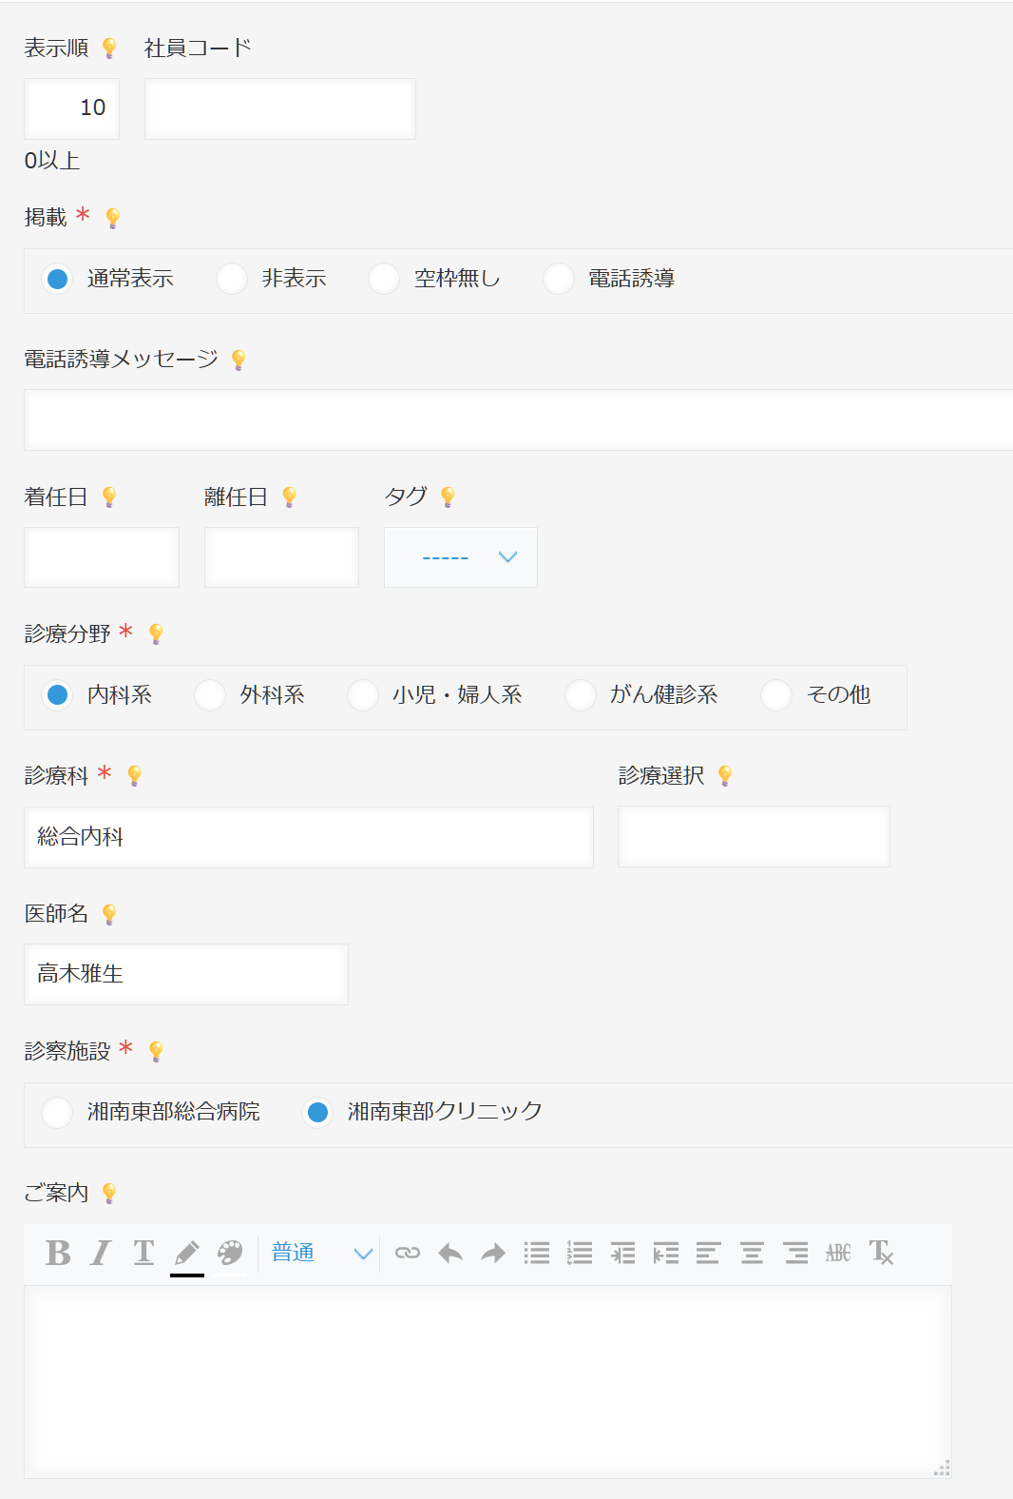

Slide 38
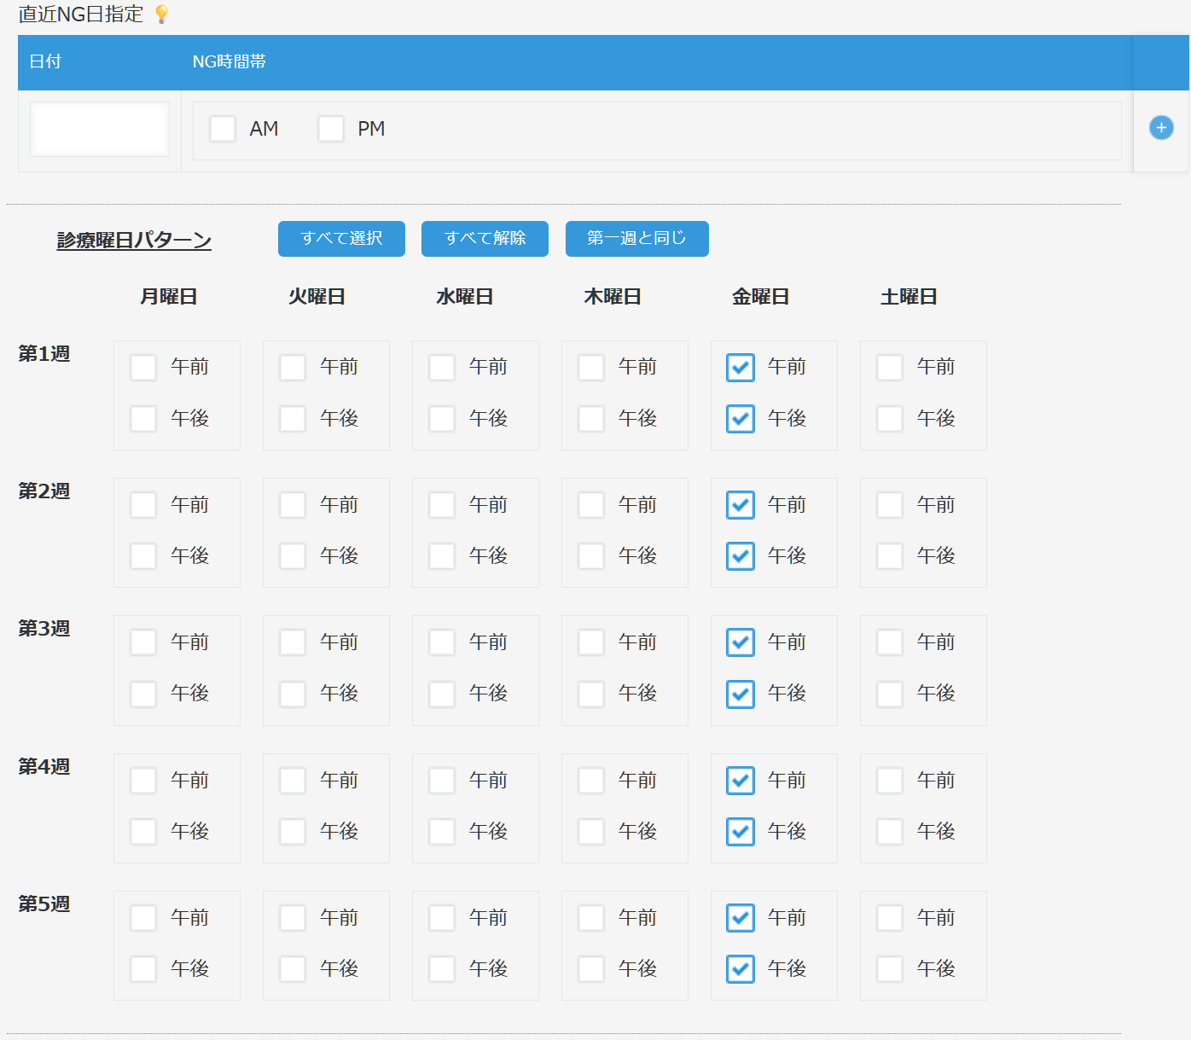

Slide 39
お任せ予約
ある程度お任せでの依頼についてはマッチング確度が高くなります。
医師毎の診療時間割に応じた希望の選択肢を提示できますが、個別の予定をメンテしなければなりません。

Slide 40
医師別診療時間割

Slide 41
医師毎の 掲載制御とは
通常表示 基本的にはこれを選択
非表示 そもそもこの医師はWeb予約対象として除外する
空枠無し 意図的に予約がしにくい状態にする（人気医師への偏り防止）
電話誘導 常に電話でしか受け付けない
個別医師の掲載制御を行うと 患者希望上の
選択肢はどうなるか？
非表示を使うのはあまり好ましくないか？
非表示はいないこととしてスケジュールを外すべきか

Slide 42
医師毎の 掲載制御
通常表示 基本的にはこれを選択
カレンダー表示 Webフォームからは受け付けない カレンダーには表示
カレンダー非表示 Webフォームから受けつけない カレンダーにも表示しない
 | カレンダー | Webフォーム希望 選択肢
通常表示 | 〇 | 〇
カレンダー表示 | 〇 | ✖
非表示 | ✖ | ✖

Slide 43
時間割連動しない方法

Slide 44
